Slide 1
ODDELEK ZA PREDŠOLSKO VZGOJO IN IZOBRAŽEVANJE
MESTNE OBČINE LJUBLJANA
seja Odbora za predšolsko vzgojo in izobraževanje
14. marec 2023
www.ljubljana.si
marija.fabcic@ljubljana.si

Slide 2
ZAKONODAJA Z VIDIKA PRISTOJNOSTI OBČIN
Zakon o lokalni samoupravi določa izvirne naloge občine, katere opravlja občina samostojno, gre za lokalne zadeve javnega pomena, kot so:
upravlja občinsko premoženje
omogoča pogoje za gospodarski razvoj občine (gostinstvo, turizem..)
načrtuje prostorski razvoj
ustvarja pogoje za gradnjo stanovanj in skrbi za povečanje najemnega socialnega sklada stanovanj
ureja, upravlja in skrbi za lokalne javne službe v okviru svojih pristojnosti
pospešuje službe socialnega skrbstva, za predšolsko varstvo, osnovno varstvo otroka in družine, za socialno ogrožene, invalide in ostarele
ustvarja pogoje za izobraževanje odraslih, ki je pomembno za razvoj občine in za kvaliteto življenja njenih prebivalcev

Slide 3
ZAKONODAJA Z VIDIKA PRISTOJNOSTI OBČIN
Javni zavodi na področju predšolske vzgoje in izobraževanja
Za izvajanje izvirnih nalog občina lahko ustanovi javne zavode, katerih izvajanje dejavnosti šteje za javno službo, in katere izvajanje občini nalaga poleg ZLS tudi področna zakonodaja:
javni vrtci, javne osnovne šole, javne OŠPP, javne glasbene šole, drugi VIZ zavodi (JZ Cene Štupar, SCOMS)
lahko pa občina ustanovi javni zavod tudi za izvajanje dejavnosti, ki zakonsko ni opredeljena kot (obvezna) javna služba (Mala ulica), vendar je opredeljena kot izvirna dejavnost po ZLS, in tako se te dejavnosti izvajajo na način in pod pogoji, ki veljajo za javno službo.

Slide 4
ZAKONODAJA Z VIDIKA PRISTOJNOSTI OBČIN
Zakon o zavodih splošni zakon, ki ureja statusna vprašanja zavodov
ZOFVI specialni zakon, ki ureja pogoje za opravljanje in financiranje predšolske vzgoje in izobraževanja, otrok s posebnimi potrebami, glasbenega izobraževanja, izobraževanja odraslih.
Uredba o merilih za oblikovanje javne mreže osnovnih šol, javne mreže osnovnih šol in zavodov za vzgojo in izobraževanje otrok in mladostnikov s posebnimi potrebami ter javne mreže glasbenih šol
Zakon o vrtcih specialni zakon, določa obveznosti občin/ financiranje predšolske vzgoje
Uredba o merilih za oblikovanje javne mreže vrtcev
Odredba o pogojih za ustanavljanje javnih vrtcev
Pravilnik o normativih in minimalnih tehničnih pogojih za prostor in opremo vrtca
Pravilnik o normativih za opravljanje dejavnosti predšolske vzgoje
Pravilnik o metodologiji za oblikovanje cen programov v vrtcih, ki izvajajo javno službo
Zakon o celostni zgodnji obravnavi predšolskih otrok s posebnimi potrebami in Zakon o usmerjanju otrok s posebnimi potrebami
Zakon o osnovni šoli
Zakon o glasbenih šolah
Zakon o izobraževanju odraslih

Slide 5
PRISTOJNOSTI MSMOL NA PODROČJU VIZ
Strateški dokumenti – statut MOL določa, da MS MOL izvršuje ustanoviteljske pravice do javnih zavodov
Ustanovitveni akti (odloki, sklepi)
Sedež, dejavnost, organi, sestava, pristojnost in volitve v svet, ravnatelj, svet staršev, sredstva za delo, javnost dela, splošni akti
Razmejitev pravic in obveznosti med ustanoviteljem in JZ
Odlok o sprejemu otrok v vrtec (enotni postopek in kriteriji, CČS)
Mnenja v postopku imenovanja ravnateljev vrtcev, OŠ in GŠ
Soglasje v postopku imenovanja direktorja Cene Štupar, SCOMS, Mala ulica
Sprejem LPIO
Soglasja k sklepom svetov JZ o določitvi dela plače za delovno uspešnost ravnatelja/direktorja iz naslova RDU, povečanega obsega
Sklepi: o določitvi cen programov v vrtcih (2019), o manjši notranji igralni površini (2021),…

Slide 6
NALOGE ODDELKA ZA PREDŠOLSKO VZGOJO IN IZOBRAŽEVANJE
Opravlja naloge na področju predšolske vzgoje, osnovnošolskega in glasbenega izobraževanja, izobraževanja odraslih in preprečevanja zasvojenosti.
Zagotavlja sofinanciranje programov za otroke.
Zagotavlja usposabljanje strokovnih delavcev v vzgoji in izobraževanju za delo z mladimi ter starši.
Razmejitev pristojnosti: RS, lokalna skupnost, javni zavodi je opredeljena v splošni in specialni zakonodaji, vsi javni zavodi so samostojne pravne osebe javnega prava, ki skladno z zakonodajo izvajajo naloge, za katere so ustanovljene (javna služba). Ustanovi jih lahko RS za izvajanje nalog državnega pomena, ter občina za izvajanje javnih zadev lokalnega pomena.

Slide 7
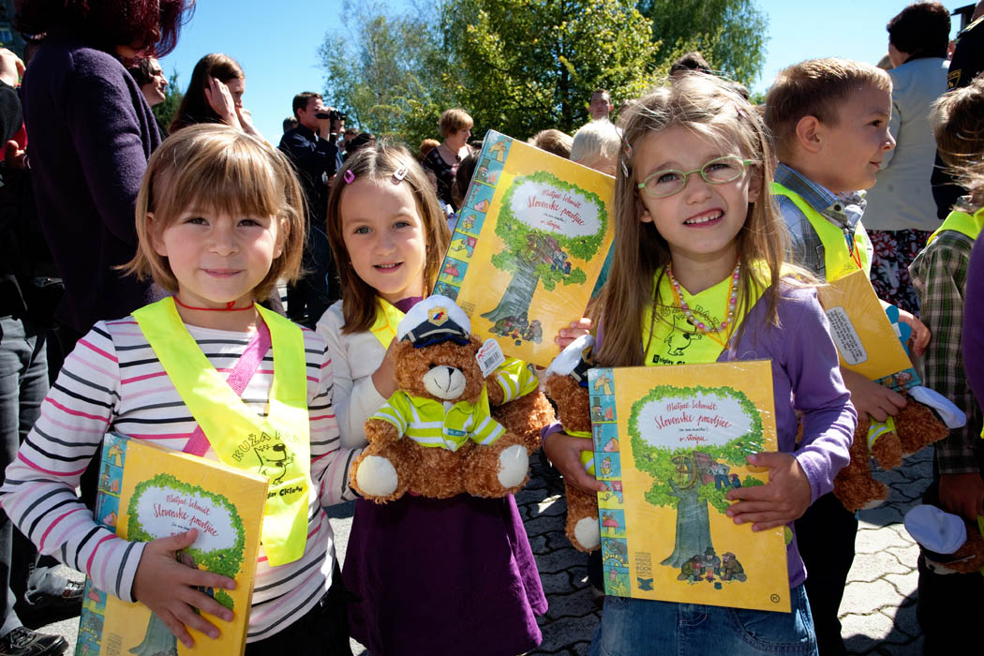
Osnovne informacije
23 javnih vrtcev
47 javnih OŠ
Javni zavod Cene Štupar – Center za izobraževanje Ljubljana
4 glasbene šole
Družinski center Mala ulica
Svetovalni center za otroke, mladostnike in starše
Skupaj: 77 viz javnih zavodov
22 zasebnih vrtcev, 4 zasebne OŠ, 6 zasebnih GŠ
> 100 NVO

Slide 8
Javni in zasebni vrtci 2006 – 2022/23
 |  |  | LETO
 |  | 2006 |  |  | 2007 | 2008 | 2009 | 2010 | 2011 | 2012 | 2013 | 2014 | 2015 | 2016 | 2017 | 2018 | 2019 | 2020 | 2021 | 2022
JAVNI VRTCI | ŠTEVILO VRTCEV | 23 |  |  | 23 | 23 | 23 | 23 | 23 | 23 | 23 | 23 | 23 | 23 | 23 | 23 | 23 | 23 | 23 | 23
 | SKUPNO ŠTEVILO OTROK | 10.554 |  |  | 10.941 | 11.639 | 11.967 | 12.186 | 12.708 | 12.775 | 13.369 | 13.421 | 13.475 | 13.529 | 13.529 | 13.582 | 13.358 | 13.191 | 13.083 | 13.069
 | ŠTEVILO OTROK IZ MOL | 8.848 |  |  | 9.192 | 10.082 | 10.699 | 11.202 | 11.891 | 12.173 | 12.663 | 12.704 | 12.715 | 12.790 | 12.790 | 12.858 | 12.458 | 12.191 | 12.357 | 12.150
 | ŠTEVILO OTROK IZ DRUGIH OBČIN | 1.706 |  |  | 1.749 | 1.557 | 1.268 | 984 | 817 | 602 | 706 | 717 | 760 | 739 | 739 | 724 | 900 | 1.000 | 950 | 920
 | ŠTEVILO ODDELKOV | 687 |  |  | 687 | 725 | 735 | 758 | 768 | 770 | 771 | 773 | 778 | 779 | 779 | 785 | 785 | 784 | 777 | 776
ZASEBNI VRTCI | ŠTEVILO VRTCEV | 5 |  |  | 5 | 7 | 7 | 8 | 11 | 12 | 17 | 23 | 24 | 26 | 26 | 26 | 23 | 24 | 22 | 21+1
 | ŠTEVILO OTROK IZ MOL | 130 |  |  | 136 | 144 | 167 | 189 | 252 | 344 | 396 | 500 | 599 | 750 | 750 | 775 | 701 | 756 | 742 | 699+ 40
Tabela 1: |  |  |  |  | Število vrtcev, otrok in oddelkov v vrtcih MOL v obdobju od leta 2006 do leta 2022 (podatki so vezani na šolsko leto, datum objave 31. 8. 2022, aktualne dopolnitve v zadnjem stolpcu v rdeči barvi; vir: OPVI MOL)

Slide 9
Financiranje javnih vrtcev iz proračuna občine
1. sredstva v višini razlike med ceno programov in plačilom staršev (domicil).
Cena programa vsebuje stroške vzgoje, varstva in prehrane, ki jih sestavljajo stroški dela zaposlenih v vrtcu, ki se ugotavljajo v skladu z zakonom, normativi in standardi ter kolektivno pogodbo, stroški materiala in storitev, potrebnih za izvajanje programa in stroški živil za otroke.
V Ljubljani imamo enotne cene po enakih programih za vse vrtce.
2. sredstva za investicije, investicijsko vzdrževanje in opremo javnih vrtcev
3. sredstva za pokrivanje drugih stroškov iz naslova dejavnosti in nalog, potrebnih za izvajanje programa za predšolske otroke, ki jih ni mogoče všteti v ceno programa (dodatni stroški za OPP, nadstandard, višji stroški)

Slide 10
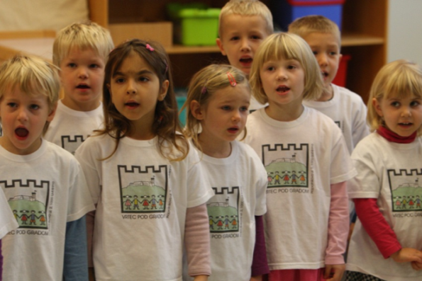
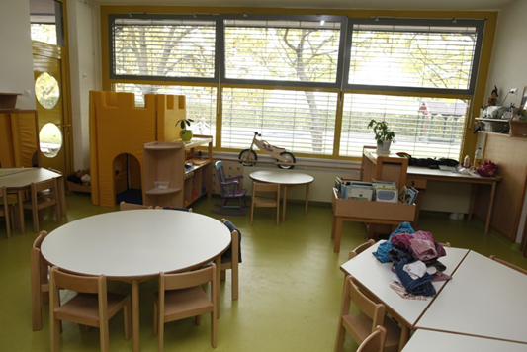
Nadstandard v vrtcih
Mestna občina Ljubljana zagotavlja dodatna sredstva za:
rezervacije zaradi zdravstvene ali počitniške odsotnosti (30 % plačila) ter dodatne mestne popuste,
sofinanciranje letovanja / zimovanja v višini 75 EUR na otroka, starega 5-6 let, dodatne stroške dela, dodatne spremljevalce za otroke s posebnimi potrebami,
sredstva za didaktični material za otroke s posebnimi potrebami,
obogatitvene dejavnosti za predšolske otroke,
sofinanciranje strokovnega kadra za delo v vrtcu v naravi in
otrokom s stalnim bivališčem v MOL sofinanciramo zimovanje/letovanje v počitniških domovih MOL.

Slide 11
Financiranje zasebnih vrtcev
Zasebnim vrtcem pripadajo sredstva iz proračuna občine, če izpolnjujejo naslednje pogoje:
če izvajajo najmanj poldnevni program,
če imajo vključenih najmanj za en oddelek predšolskih otrok,
če imajo zaposlene oziroma drugače zagotovljene vzgojitelje in vzgojitelje predšolskih otrok – pomočnike vzgojitelja za izvedbo programa v skladu z zakonom in drugimi predpisi in
če so dostopni vsem otrokom.
Osnova za izračun obveznosti občine za posameznega otroka, vključenega v zasebni vrtec, je cena istovrstnega programa javnega vrtca na območju občine, zmanjšana za znesek, ki bi ga starši plačali za otroka, če bi bil otrok vključen v javni vrtec (odločba CSD).
Zasebnemu vrtcu pripada za posameznega otroka 85% teh sredstev.

Slide 12
Javne in zasebne osnovne šole 2022/23
Število učencev in oddelkov v osnovnih šolah MOL ob začetku šolskega leta 2022/2023
ŠOLSKO LETO | 2021/2022 |  | 2022/2023 |  | RAZLIKA
 | št. učencev | št. oddelkov | št. učencev | št. oddelkov | št. učencev | št. oddelkov
JAVNE OŠ | 25.379 | 1.118 | 25.356 | 1.126 | -23 | 8
ZASEBNE OŠ | 1.186 | 51 | 1.198 | 53 | 12 | 2
SKUPAJ | 26.565 | 1.169 | 26.554 | 1.179 | -11 | 10
Število učencev in oddelkov 1. razreda v osnovnih šolah MOL ob začetku šolskega leta 2022/2023
ŠOLSKO LETO | 2021/2022 |  | 2022/2023 |  | RAZLIKA
 | št. učencev | št. oddelkov | št. učencev | št. oddelkov | št. učencev | št. oddelkov
JAVNE OŠ | 2.667 | 120 | 2.718 | 123 | 51 | 3
ZASEBNE OŠ | 134 | 6 | 138 | 6 | 4 | 0
SKUPAJ | 2.801 | 126 | 2.856 | 129 | 55 | 3

Slide 13
Financiranje javnih osnovnih in glasbenih šol
Občina zagotavlja sredstva za OŠ:
materialne stroške,
tekoče in investicijsko vzdrževanje,
investicije,
opremo, tudi IKT,
brezplačni prevoz v šolo za učence s posebnimi potrebami in učence, ki so od šole oddaljeni več kot 4 km, za nevarne poti v šolo.
Občina zagotavlja sredstva za GŠ:
materialne stroške,
tekoče in investicijsko vzdrževanje,
investicije,
opremo,
druge osebne prejemke zaposlenih

Slide 14
Nadstandard v osnovnih šolah
Mestna občina Ljubljana zagotavlja dodatna sredstva za:
izvedbo jutranjega varstva učencev (2. in 3. razred; 1. razred – MIZŠ),
vzgojitelja v 1. razredu (½ MIZŠ, ½ MOL) oziroma drugega strokovnega delavca po prioritetah in specifičnih potrebah, v največjo korist učencev,
okoljevarstvene projekte,
raziskovalne projekte in dejavnosti,
kakovostno preživljanje prostega časa (tehnične, športne, umetniške dejavnosti),
otrokom s stalnim bivališčem v MOL sofinanciramo zimovanje/letovanje v počitniških domovih MOL.

Slide 15
NADARJENI UČENCI
Od leta 1998 naprej je vsako leto objavljen razpis za štipendije, ki so namenjene nadarjenim dijakom in študentom. Vsako leto podelimo približno 90 štipendij (1.818 štipendij v 25 letih).
Že 36. leto sofinanciramo vsakoletno srečanje mladih raziskovalcev in njihovih mentorjev „Zaupajmo v lastno ustvarjalnost“ za učence v osnovnih in srednjih šolah, v okviru katerega učenci izdelujejo raziskovalne naloge.

Slide 16
OTROCI S POSEBNIMI POTREBAMI (1)
V javnih vrtcih je 14 razvojnih oddelkov, v katere je vključenih 84 otrok in kjer izvajajo prilagojen program. V vrtcu Pedenjped, Vodmat, Miškolin in Ciciban delujejo tudi specializirani oddelki za otroke z MAS.
758 otrok s posebnimi potrebami in rizičnimi dejavniki je vključenih v redne oddelke, ki imajo dodatno strokovno pomoč in spremljevalce.
Skupaj je v javnih vrtcih vključenih 842 otrok s posebnimi potrebami, kar je 6,4 % vseh otrok.
Center Janeza Levca – osnovna šola s prilagojenim programom, vanjo je vpisanih 466 otrok in mladostnikov v 64 oddelkih.
V redne oddelke osnovnih šol je vključenih 1.813 otrok s posebnimi potrebami, kar je 7,2 % vseh učencev.
Leta 2013 je bil ustanovljen Izobraževalni center za strokovne delavce PIKA, katerega naloga je dodatno usposabljanje učiteljev in strokovnih delavcev šol in vrtcev za delo z otroki s posebnimi potrebami.

Slide 17
OTROCI S POSEBNIMI POTREBAMI (2)
Mestna občina Ljubljana je ustanoviteljica Svetovalnega centra za otroke, mladostnike in starše Ljubljana, ki je usmerjen v varovanje duševnega zdravja otrok in mladostnikov, v njem pa so zaposleni psihologi, pedopsihiatri, specialni pedagogi, pedagogi, logopedi in socialni delavci.
Vrtcem in šolam financiramo investicije v specialno šolsko opremo in invalidske pripomočke (prilagojene sanitarije, dvigala, klančine, sobe za sproščanje, …).
Preko javnih razpisov sofinanciramo nevladne organizacije, ki izvajajo programe za otroke s posebnimi potrebami in njihove družine: terapija s pomočjo živali, motopedagogika, …

Slide 18
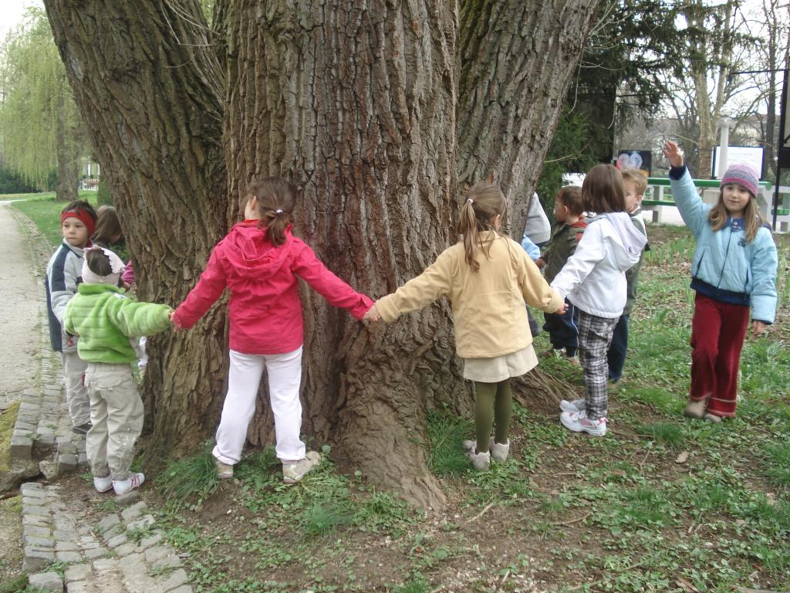

Slide 19
IZOBRAŽEVANJE ODRASLIH
Javni zavod Cene Štupar – Center za izobraževanje Ljubljana izvaja Mestni program izobraževanja odraslih:
program Usposabljanje za življenjsko uspešnost – Beremo in pišemo skupaj;
program Slovenščina za starše;
jezikovni tečaji tujih jezikov (angleščine, nemščine, italijanščine, španščine, francoščine in ruščine) za upokojence in prejemnike denarne socialne pomoči ali enkratne denarne socialne pomoči
večgeneracijske delavnice;
študijski krožki;
projekt Interkulturni center Ljubljana;
program spodbujanja podjetništva z družbenim učinkom Ferfl.

Slide 20
DELO Z NEVLADNIMI ORGANIZACIJAMI
Oddelek za predšolsko vzgojo in izobraževanje sofinancira tudi projekte za otroke, ki jih izvajajo nevladne organizacije.
Z javnimi razpisi letno sofinanciramo:
do 18 raziskovalnih taborov za učence,
25 prostočasnih in preventivnih aktivnosti za otroke,
do 40 programov počitniškega varstva v času poletnih, jesenskih in zimskih počitnic,
5 celoletnih programov tehnike in eksperimentiranja, namenjenih promociji znanosti med mladimi,
3 programe ozaveščanja o trajnostnem razvoju,
različne mestne prireditve za učence,
program institucionalnega počitniškega varstva otrok in mladostnikov s posebnimi potrebami,
do 80 programov preprečevanja zasvojenosti.
EU projekt Zeleni pingvin

Slide 21
PREGLED SREDSTEV OD 2006 DO 2023
LETO |  |  | REALIZACIJA (PROGRAM IN INVESTICIJE) | OD TEGA SREDSTVA ZA INVESTICIJE | % | SKUPAJ EU,RS in
 |  |  |  |  |  | EKO SKLAD
2006 |  |  | 68.552.946 € | 18.314.213 € | 26,7
2007 |  |  | 55.352.913 € | 7.217.917 € | 13,0
2008 |  |  | 74.257.062 € | 19.289.588 € | 26,0
2009 |  |  | 72.758.908 € | 19.168.214 € | 26,3
2010 |  |  | 65.504.087 € | 12.271.961 € | 18,7
2011 |  |  | 73.467.206 € | 13.285.419 € | 18,1
2012 |  |  | 70.627.315 € | 7.861.376 € | 11,1
2013 |  |  | 68.801.581 € | 13.441.252 € | 19,5 | 956.631 €
2014 |  |  | 76.966.212 € | 20.830.673 € | 27,1 | 2.645.702 €
2015 |  |  | 75.181.393 € | 18.901.211 € | 25,1 | 2.965.283 €
2016 |  |  | 68.104.299 € | 9.989.213 € | 14,7 | 0 €
2017 |  |  | 79.677.634 € | 15.314.228 € | 19,2 | 504.673 €
2018 |  |  | 107.282.323 € | 42.430.808 € | 39,6 | 7.296.436 €
2019 |  |  | 102.866.016 € | 35.174.698 € | 34,2 | 493.460 €
2020 |  |  | 93.690.212 € | 28.910.759 € | 30,9 | 2.153.243 €
2021 |  |  | 110.680.603 € | 41.388.630 € | 37,4 | 2.535.479 €
Sprejet proračun 2022 |  |  | 124.522.394 € | 55.649.684 € | 44,7 | 840.411 €
SKUPAJ 2006–2022 |  |  | 1.388.293.104 € | 379.439.844 € | 27,3 | 20.391.318 €
 | Tabela 4: | Realizacija proračuna MOL za področje predšolske vzgoje in izobraževanja za investicije in investicijsko vzdrževanje v obdobju 2006–2021 ter sprejet proračun MOL za leto 2022 (vir: OPVI MOL)
Proračun 2023 za program: 72.000.000 evrov

Slide 22
KONTAKT
Mestna občina Ljubljana
Mestna uprava
Oddelek za predšolsko vzgojo in izobraževanje
Resljeva 18, 1000 Ljubljana, Slovenija
E-pošta:
marija.fabcic@ljubljana.si
Tel: + 386 1 306 40 10

